Slide 2
fs模块是文件操作的封装，它提供了文件的读取，写入，更名，删除，遍历目录，链接POSIX文件系统操作。与其他模块不同的是，fs模块中所有的操作都提供了异步和同步两个版本，例如读取文件内容函数异步方法：readFile()，同步方法readFileSync()。
课 堂
导 入

Slide 3
第八讲：数据处理
本讲2学时,共36学时
文件模块
mySQL数据库
mongodb数据库
培训机构
本讲
内容
1
2
3

Slide 4
第 一 部 分
文件模块
2016年4月19日
《NODE.JS》第八讲
拍摄场次
王 智 娟
执行导演
河北师范大学软件学院
后期制作
片长:90”00’
发布日期:2016.4.19

Slide 5
1、读取文件
fs.readFile(filename,[encoding],[callback(err,data)])是最简单的读取文件的函数。
参数：filename：读取的文件名。
encoding：文件的字符编码 ANSI
callback：回调函数提供两个参数err和data，err表示有没有错误发生，data是文件内容。如果指定了encoding，data是一个解析后的字符串，否则将会以buffer形式表示的二进制数据。

Slide 6
2、readFileSync
fs.readFileSync(filename,[encoding])
同步读取文件。与readFile相同，而读取到的文件内容会以函数返回值的形式返回，如果有错误发生，fs将抛出异常，你需要try和catch捕获并处理异常

Slide 7
3、打开文件
fs.open(path,flags,[mode],[callback(err,fd)])
POSIXopen函数的封装，与C语言标准库中的fopen函数类似，它接受两个必选参数，
path（文件路径）和参数flags，

Slide 8
flags可以为以下值：
r：以读取模式打开文件
r+：以读写模式打开文件
w：以写入模式打开文件，如果文件不存在则创建
w+：以读写模式打开文件，如果文件不存在则创建
a：以追加模式打开文件，如果文件不存在则创建。
a+：以读取追加模式打开文件，如果不存在则创建。

Slide 9
mode：用于创建文件时给文件指定权限，默认是0666，回调函数将会传递一个文件描述符fd
0666：文件权限值POSIX系统中对文件读取和访问权限的规范，通常用八进制数表示，如：0754标识文件所有者权限是7(读，写，执行)，同组用户权限是5（读，执行）其他用户的权限是4（读）。
fd：文件描述是一个非负整数，表示操作系统内核为当前进程所维护的打开文件的记录表索引。

Slide 10
4、读取文件并写入
fs.read(fd,buffer,offset,length,position,[callback(err,bytesRead,buffer)])是POSIX中read函数的封装，相比readFile提供了更底层的接口。从指定的文件描述fd中读取数据并写入
fd:指定的文件描述
offset是buffer的写入偏量值
buffer指向的缓存区对象。
length：读取的字节数
position：文件读取的起始数，如果为null，则从当前文件指针读取。
回调函数传递err,bytesRead和buffer，分别标识读取的字节数和缓冲区对象。
API地址：http://nodejs.org/api/fs.html

Slide 11
第 二 部 分
mongodb数据库
2016年4月19日
《NODE.JS》第八讲
拍摄场次
王 智 娟
执行导演
河北师范大学软件学院
后期制作
片长:90”00’
发布日期:2016.4.19

Slide 12
1、认识ｍongodb
mongodb是一个基于分布式文件存储的 NoSQL（非关系型数据库）的一种，由 C++ 语言编写，旨在为 WEB 应用提供可扩展的高性能数据存储解决方案。 mongodb支持的数据结构非常松散，是类似 json 的 bjson 格式，因此可以存储比较复杂的数据类型。
mongodb没有关系型数据库中行和表的概念，不过有类似的文档和集合的概念。文档是 mongodb最基本的单位，每个文档都会以唯一的 _id 标识，文档的属性为 key/value 的键值对形式，文档内可以嵌套另一个文档，因此可以存储比较复杂的数据类型。集合是许多文档的总和，一个数据库可以有多个集合，一个集合可以有多个文档。

Slide 13
2、安装mongodb
安装 mongodb 很简单,去官网下载对应系统的 mongofn 压缩包即可。解压后将文件夹重命名为 mongodb，并在 mongodb 文件夹里新建 blog 文件夹作为存储目录。进入到 bin 目录下：运行：
./mongod --dbpath ../blog/

Slide 14
3、连接mongodb
数据库虽然安装并启动成功了，但需要连接数据库后才能使用数据库。怎么才能在 node.js 中使用 mongodb 呢？我们使用官方提供的 node-mongodb-native 驱动模块，打开 package.json，在 dependencies 中添加一行：
"mongodb": "1.4.15"
然后运行 npm install 更新依赖的模块

Slide 15
4、保存配置信息
在工程的根目录中创建 settings.js 文件，用于保存该博客工程的配置信息，比如数据库的连接信息。我们将数据库命名为 blog，settings.js 文件的内容如下：
module.exports = {
cookieSecret: 'myblog',
db: 'blog',
host: 'localhost',
port: 27017 };
其中 db 是数据库的名称，host 是数据库的地址，port是数据库的端口号，cookieSecret 用于 Cookie 加密与数据库无关，

Slide 16
4、会话支持
Express也提供了会话中间件，默认情况下是把用户信息存储在内存中，我们既然已经有了mongodb ，就把会话信息存储在数据库中，便于持久维护。我们需要connect、conenect-mongo两个模块。

Slide 17
前面已经加入了包的支持，我们直接修改app.js的程序入口。
引入模块
connect=require("connect")
MongoStore = require('connect-mongo')(connect)
//使用cookie中间件
app.use(express.cookieParser());
//会话中间件，存放在mongodb中
app.use(express.session({
secret:settings.cookieSecret,
//把会话信息存储到数据库中。
store:new MongoStore({
db:settings.db
})
}));

Slide 18
第 三 部 分
mySQL数据库
2016年4月19日
《NODE.JS》第八讲
拍摄场次
王 智 娟
执行导演
河北师范大学软件学院
后期制作
片长:90”00’
发布日期:2016.4.19

Slide 19
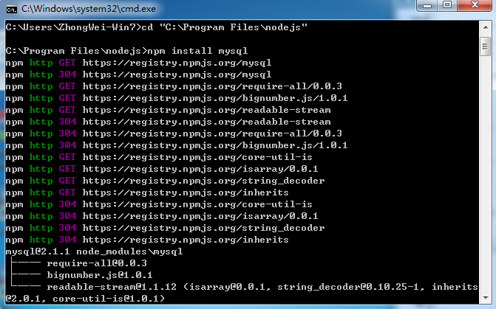
1、安装mySQL
npm install mysql

Slide 20
注意：
安装前先把目录cd到node.exe所在目录下，这样执行安装命令时，会找到目录下node_modules，并安装在此目录下，否则使用mysql时，你会出现 Error: Cannot find module 'mysql'

Slide 21
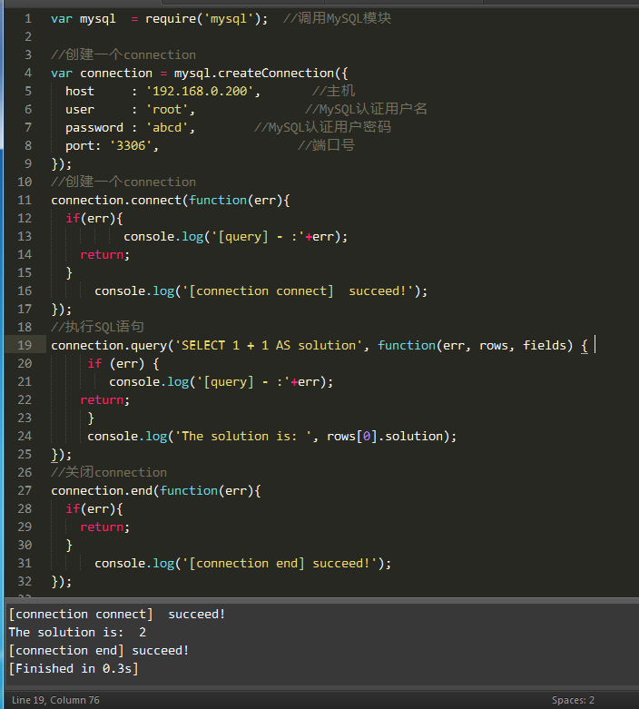
2、测试mySQL

Slide 22
3、Connection Options
要想创建一个数据库连接，先就要认识清楚Options
host：主机地址 （默认：localhost）
user：用户名
password：密码
port：端口号 （默认：3306）
database：数据库名
charset：连接字符集（默认：'UTF8_GENERAL_CI'，注意字符集的字母都要大写）

Slide 23
localAddress：此IP用于TCP连接（可选）
socketPath：连接到unix域路径，当使用 host 和 port 时会被忽略
timezone：时区（默认：'local'）
connectTimeout：连接超时（默认：不限制；单位：毫秒）
stringifyObjects：是否序列化对象（默认：'false' ；与安全相关https://github.com/felixge/node-mysql/issues/501）
typeCast：是否将列值转化为本地JavaScript类型值 （默认：true）

Slide 24
queryFormat：自定义query语句格式化方法
https://github.com/felixge/node-mysql#custom-format
supportBigNumbers：数据库支持bigint或decimal类型列时，需要设此option为true （默认：false）
bigNumberStrings：supportBigNumbers和bigNumberStrings启用 强制bigint或decimal列以JavaScript字符串类型返回（默认：false）
dateStrings：强制timestamp,datetime,data类型以字符串类型返回，而不是JavaScript Date类型（默认：false）

Slide 25
debug：开启调试（默认：false）
multipleStatements：是否许一个query中有多个MySQL语句 （默认：false）
flags：用于修改连接标志，更多详情：https://github.com/felixge/node-mysql#connection-flags
ssl：使用ssl参数（与crypto.createCredenitals参数格式一至）或一个包含ssl配置文件名称的字符串，目前只捆绑Amazon RDS的配置文件

Slide 26
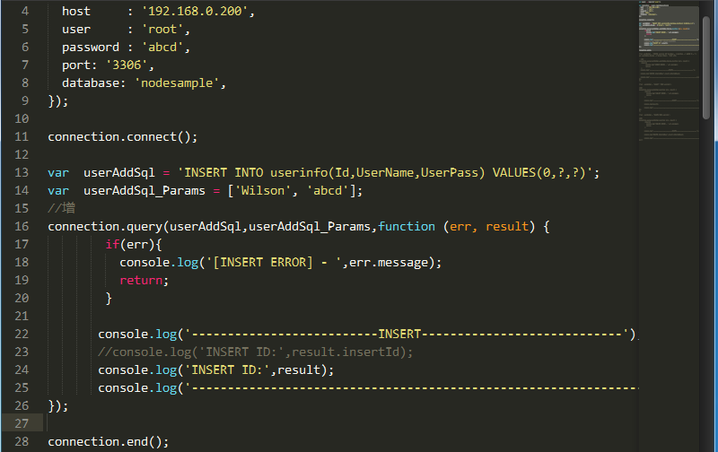
4、向UserInfo表中插入一条数据

Slide 27
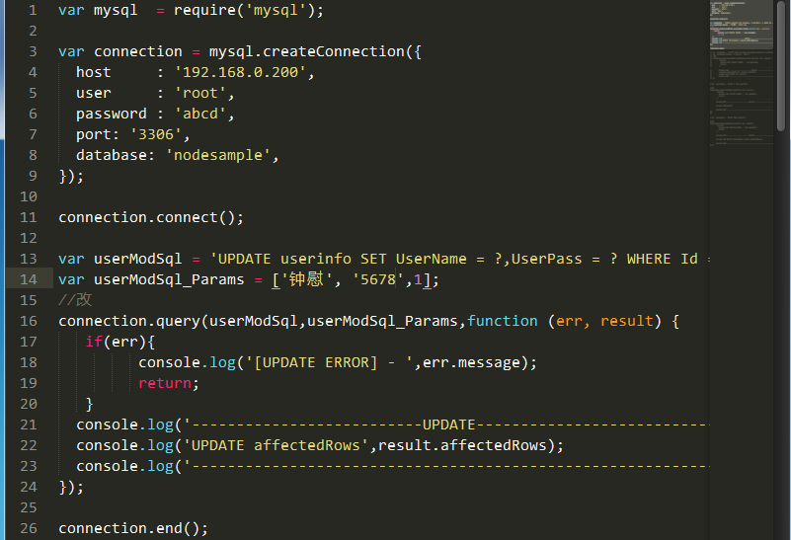
5、更新数据

Slide 28
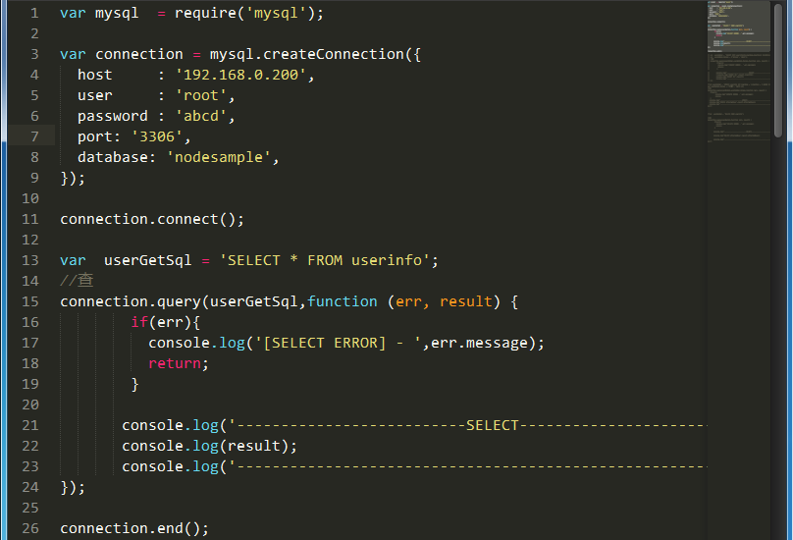
6、查询数据

Slide 29
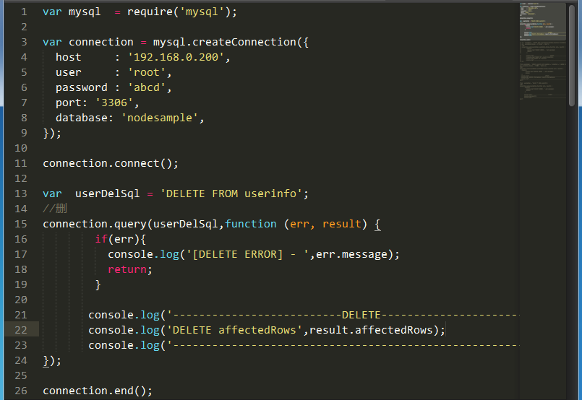
7、删除数据

Slide 30
1、文件模块
读取文件
readFileSync
打开文件
读取文件并写入
2、Mongodb数据库
安装mongodb
连接mongodb
会话支持
3、Mysql数据库
安装mySQL
测试mySQL
mySQL执行语句
本 课
小 结

